Slide 1
§2.8 平面图形的旋转
冀教版数学七年级上
WWW.PPT818.COM

Slide 2
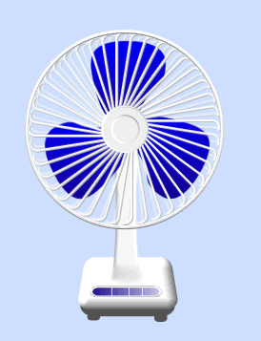
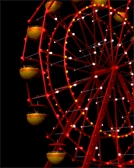
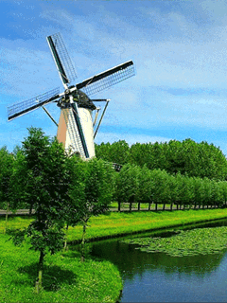
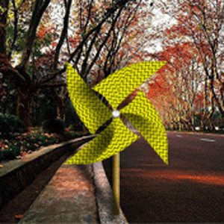

Slide 3
转动的时针
荡秋千
刮水器
转动的车轮
这些运动有什么共同的特点？

Slide 4
认识旋转
图形的旋转
O
0
45
B
A
Ｏ
顺时针
45
点Ａ绕＿＿点，往＿＿＿方向，转动了＿＿度到点Ｂ．

Slide 5
认识旋转
B
/
B
A
0
/
95
A
O

Slide 6
认识旋转
B´
A
C
0
A´
100
B
O
C´

Slide 7
在平面内，将一个图形绕着一个定点沿某个方向转动一个角度，这样的图形运动称为旋转。
顺时针或逆时针
这个定点称为旋转中心，转动的角称为旋转角。
如果图形上的点A经过旋转变
为B，那么这两点叫做这个旋
转的对应点.
A
B
旋转的三要素:
旋转角
旋转中心,
旋转角度,
旋转方向.
o
问题：怎样确定旋转角？
旋转中心

Slide 8
找一找
(1)如图,△ABO绕点O旋转得到△CDO,则:
点C
点A的对应点是________;
A
旋转中心是________;
点O
B
C
旋转角是_________________;
∠AOC,
∠BOD
O
D

Slide 9
E
试一试
A
如图,△ABC绕点O旋转得到△ DEF,则:
C
D
B
O
F
点F
点Ｃ的对应点是________;
点O
旋转中心是________;
∠AOD，
∠BOE，
∠COF
旋转角是_________________ ;

Slide 10
A
探究活动
B/
C/
B
A/
探究的问题：
O
旋转的性质：
C
1.分别连结对应点A、A/与旋转中心O，量一量线段OA与
线段OA/,它们有什么关系?任意找一对对应点,量一下
对应点到旋转中心的距离，你能发现什么规律?
对应点到旋转中心的距离相等;
2.量一下∠AOA/的度数，再任意找几对对应点，分别 量一下对应点与旋转中心所连线段的夹角的度数，你又能发现什么规律？
每对对应点与旋转中心连线所形成的角都是
相等的角，它们都等于旋转角.

Slide 11
旋转的基本性质
◆对应点到旋转中心的距离相等.
◆每对对应点与旋转中心的连线所成的角都是相等的角.它们都等于旋转角。
◆图形的旋转是由旋转中心、旋转的角度和旋转方向决定.

Slide 12
议一议
如图，如果把钟表的指针看做四边形AOBC，它绕O点旋转得 到四边形DOEF. 在这个旋转过程中：
（1）旋转中心是什么?
（2）经过旋转，点A、B分别移动到什么位置？
（3）旋转角是什么？
（4）AO与DO的长有什么关系？BO与EO呢？
（5）∠AOD与∠BOE有什么大小关系？
旋转中心是O
点D和点E的位置
∠AOD和∠BOE都是旋转角
AO=DO，BO=EO
∠AOD=∠BOE
F
C
B
D
A
E
O

Slide 13
例１：钟表的分针匀速旋转一周需要60分．
（１）指出它的旋转中心；
（２）经过20分，分针旋转了多少度？
解：（１）它的旋转中心是钟表的轴心；
（２）分针匀速旋转一周需要60
分，因此旋转20分，分针
旋转的角度为

Slide 14
简单的旋转作图
1. 连接OA, 用量角器或三角板（限特殊角）作出∠AOC，与圆周交于B点
例1 将A点绕O点沿顺时针方向旋转60˚.
点的旋转作法
B
C
2. 以点O为圆心，OA长为半径画弧交OB于点C ；
A
O
3. C点即为所求作.

Slide 15
简单的旋转作图
例2 将线段AB绕O点沿顺时针方向旋转60˚.
线段的旋转作法
作法：
将点A绕点O顺时针旋转60˚，得
点C;
2. 将点B绕点O顺时针旋转60 ˚，得点D ；
3. 连接CD, 则线段CD即为所求作.
C
A
O
D
B

Slide 16
简单的旋转作图
E
A
C
D
B
O
F

Slide 17
课堂小结
旋转的定义：在平面内，把一个图形绕某一个定点转动一个角度的图形变换称为旋转. 这个定点称为旋转中心，转动的角称为旋转角.
旋转的性质：
旋转不改变图形的大小与形状，但可改变方向;
旋转前后两图形任意一对对应点与旋转中心的连线所成的角都是旋转角，
对应点到旋转中心的距离相等.
这节课你学到了什么知识？

Slide 18
下课了!
再 见

